Slide 1

7.5 参数传递
7.5.1 传值方式，call-by-value
形参与局部名字同样处理→存储位置在被调用函数的活动记录中
调用函数计算实参值，将其右值放置到形参的存储位置
对形参的操作不会影响实参的值

Slide 2

传值方式例
void swap(int x, int y)
{ int temp;
temp = x; x = y; y = temp; }
void main()
{ int a = 1, b = 2;
swap(a, b);
printf(“a is now %d, b is now %d\n”, a, b); }
结果 a is now 1, b is now 2
调用者 存储空间
...
a：1
b：2
...
swap 存储空间
...
x：2
y：1
temp：1
...

Slide 3
通过传递指针改变实参值
void swap(int *x, int *y)
{
int temp;
temp = *x; *x = *y; *y = temp;
}
void main()
{
int a = 1, b = 2;
swap(&a, &b);
printf(“a is now %d, b is now %d\n”, a, b);
}
显式传递地址
结果 a is now 2, b is now 1

Slide 4
7.5.2 传地址方式
call-by-reference，call-by-address， call-by-location，隐含传递地址
实参是名字或表达式，且具有左值，则其左值将被传递给形参
实参无左值，如a+b或2，则为其分配新的空间，将此空间的地址传递给形参
形参与实参——同一个数据对象
引用形参——用传递来的指针进行间接引用

Slide 5

例7.7
program reference(input, output)
var a, b : integer;
procedure swap(var x, y : integer);
var temp : integer;
begin
temp := x; x := y; y := temp;
end;
begin
a := 1; b := 2;
swap(a, b);
writeln(‘a =‘, a); writeln(‘b =‘, b);
end.
结果 a ＝ 2 b ＝ 1
传地址方式
调用者 存储空间
...
a: 2
b: 1
...
swap 存储空间
...
x:1000
y:1004
temp: 1
…
1000:
1004:
…

Slide 6

例7.7（续）
若调用swap(i, a[i])
将i和a[i]的左值复制到swap的活动记录中，假定保存在arg1和arg2两个位置——分别对应形参x和y
temp:=x——将arg1指向位置的值（i的初值，假定为I₀）赋予temp
x:=y——将arg2指向位置的值赋予arg1指向的位置——i := a[I₀]
y:=temp——将temp的值赋予arg2指向的位置——a[I₀]:=I₀

Slide 7
7.5.3 复制－恢复方式
copy-restore，传值和传地址的混合， copy-in，value-result
进入被调用函数之前，计算实参值，将其右值传送到被调用函数（传值）。另外，若实参有左值的话，还要求出左值
当调用返回时，将形参当前的右值复制回实参左值指向位置。

Slide 8

例
program copyout(input, output);
var a : integer;
procedure unsafe(var x : integer);
begin x := 2; a := 0; end;
begin
a := 1; unsafe(a); writeln(a);
end.
传地址方式 a、x指向相同内存地址，先被赋值为2，然后赋值为0，因此最终a的值为0
复制－恢复方式 a、x指向不同内存地址，unsafe结束后，a=0，x=2，此时进行恢复，x→a，最终a的值为2

Slide 9
7.5.4 传名方式(call-by-name)
Algol，拷贝规则，copy-rule
过程像宏一样处理
被调用——用过程体程序文本替换过程名
实参的程序文本替换形参
宏扩展，marco-expansion 内联扩展，in-line expansion
被调用过程内的局部名字保证与调用过程中的名字不混淆——可认为这些局部名字在宏扩展前改名为独一无二的名字
实参可能被加以括号，以保证完整性

Slide 10
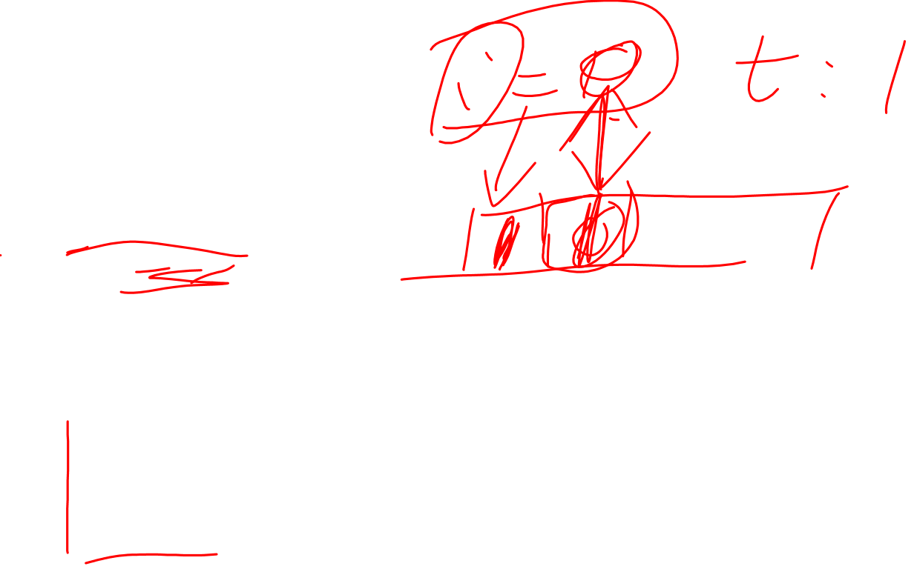
例7.8
…
swap(i, a[i]);
…
在传名方式下，实际上相当于如下代码
…
temp := i;
i := a[i];
a[i] := temp;
…
结果与传值、传地址均不相同！
设I₀=1，a[1]=0，I₀→temp➔1→temp
a[I₀]→i——0→i
I₀→a[a[I₀]]——1→a[0]
而期望的是I₀→a[I₀]——1→a[1]
原因：x:=temp，x的地址此时才计算，
而传地址方式确定x地址的位置

Slide 11
例7.9 内联函数
x := f(A) + f(B);
➔
t₁ := A;
t₂ := B;
t₃ := f(t₁);
t₄ := f(t₂);
x := t₃ + t₄;

Slide 12

7.6 符号表
保存作用域和绑定信息
基本操作
添加新标识符——insert
查找标识符——lookup
符号表表项——记录
一致性
某些信息保存在外部，用指针指向
两个主要组成部分
名字：定长字符串；统一保存，指针指向
属性

Slide 13

实现方式一：线性表
数组方式
固定大小，可能浪费，也可能不足
链表方式
动态内存分配，根据输入大小确定
时间复杂度
查找操作：与表大小线性关系
插入操作
一个名字允许多个表项（不检查）：常数时间
检查重复表项：线性
n次插入，e次查找：cn(n+e)，O(n²)

Slide 14
实现方式二：hash表
开地址法：“链表数组”
长度m的数组，每个元素为指向一个符号表项链表的指针
hash函数：H(名字)→{0, 1, …, m-1}
H(名字)=i→名字存入第i个链表
若hash函数设计良好，每个链表长度n/m
n次插入，e次查找：cn(n+e)/m
hash函数的计算应该很高效

Slide 15

hash函数的选择
原则
计算简单
使表项均匀分布
常用算法
字符→整数➔名字→整数序列c₁, …, c_{k}
对整数序列进行数学运算→单一整数结果
对m取模
如：h₀=0，h_{i}=65599*h_{i-1}+c_{i}，H=h_{k}%m

Slide 16
作用域的处理
每个作用域一个符号表
对应活动记录，附着于语法树结点
处理作用域——为过程、块编号
符号表项——保存名字和过程号
名字匹配——名字字符串&过程编号
符号表操作
lookup：查找最近创建的表项
insert：创建新表项
delete：删除最近创建的表项

Slide 17
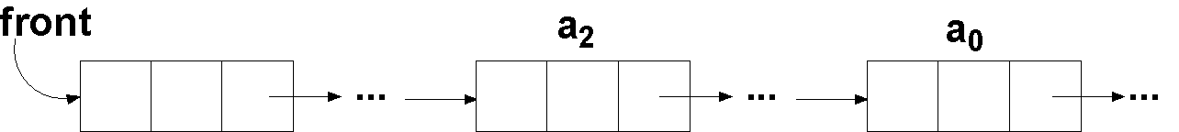
链表实现方式
front：最近创建的符号表项
insert：创建表项，插入到front之前
lookup：从front开始遍历链表
delete
无需保存过程编号
同一过程名字相邻，保存每个过程位置即可

Slide 18
hash表实现方式
lookup：相同名字总是存入同一链表，在对应链表搜索相同过程编号者即可
delete
无需遍历hash表所有链表
作用域指针，scope link，相同作用域的所有表项串接起来
指针设置问题

